Slide 1
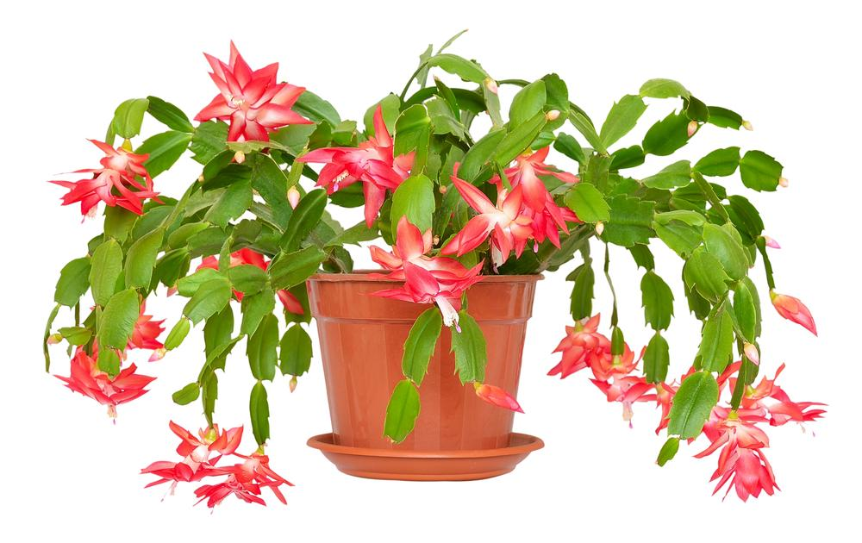
Презентация
Комнатные растения и способы ухода за ними»
Презентация подготовлена
воспитателем СП «Детский сад №3
г.о. Сызрань»
Гололобовой Натальей Федоровной
г. Сызрань, 2022

Slide 2
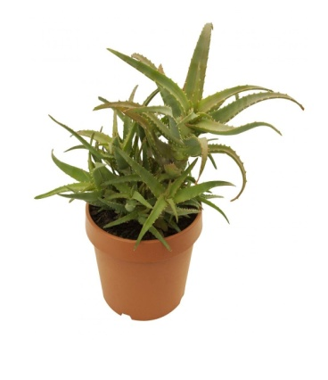
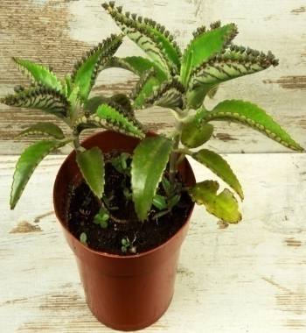
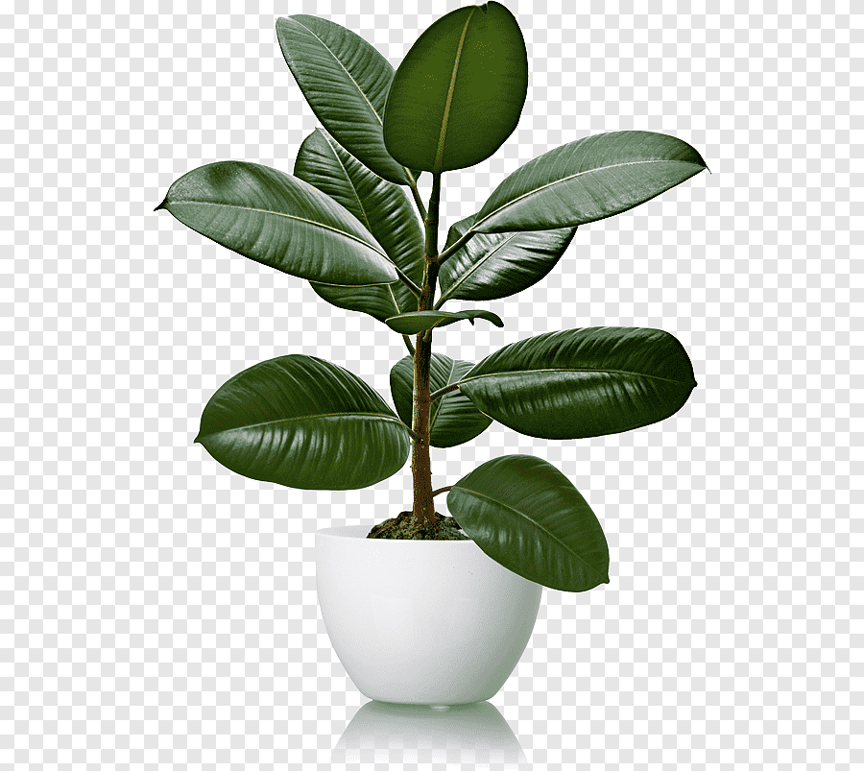
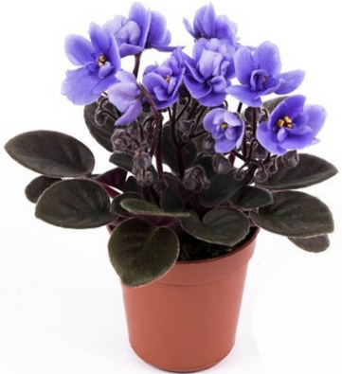
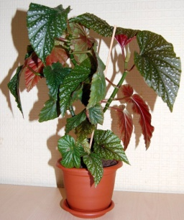
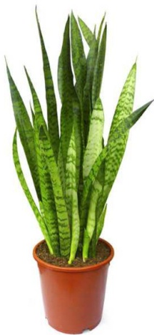
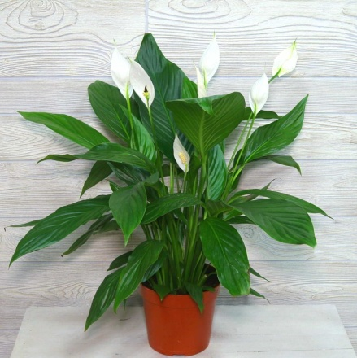
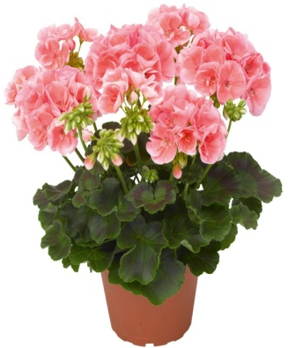
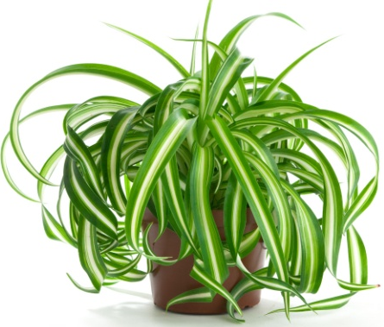
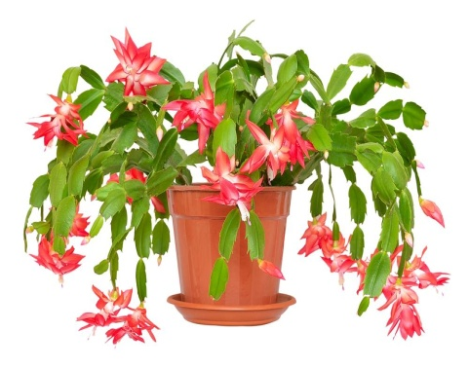
Комнатные растения уголка природы в подготовительной
к школе группе

Slide 3
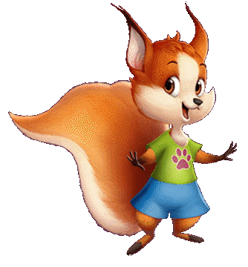

Slide 4
У растения красивые блестящие листья, потребуется мягкая ткань.
Её надо смочить и протереть поверхность листьев с обеих сторон.

Slide 6
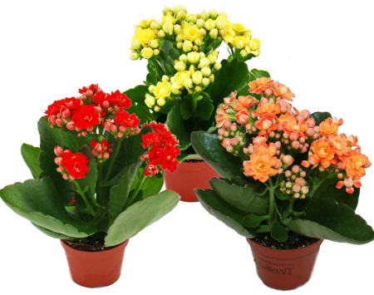

Slide 9
Хлорофитум
Своими узкими листами
Озеленяю дом,
И всех отдельными кустами
Я награжу потом.
Своих детей очень люблю –
Их при себе я сохраняю.

Slide 11
Фиалка
Хоть мы ростом низковаты
Очень любят нас ребята.
Мы целый год цветём.
Поливайте нас в поддон
Растения с бархатистыми листьями, покрыты
пушком, чистят сухим способом, с помощью
мягкой кисти или бархатной ткани.

Slide 12
Зигокактус (Декабрист)
Зима. Декабрь.
Спит природа,
И тем отрадней
Видеть на окне
Фонтан цветов,
Прослывший «декабристом»,
Как будто вызов
Бросивший зиме.

Slide 13
Сансевьера ( Щучий хвост)
Вот цветок Щучий хвост
Мой цветок пошел в рост.
Хвалилась громко Вера.
Растение без стебля –
Это Сансевьера.

Slide 14
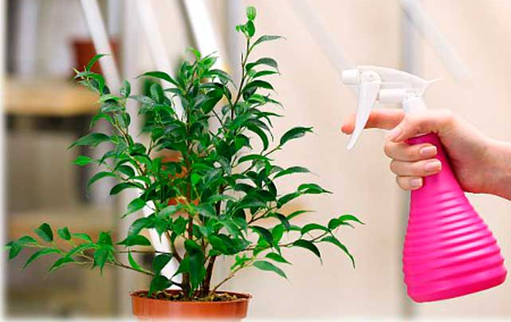
Инструменты, и основные правила ухода за комнатными растениями!
рыхление
полив
инструменты
Удаление пыли
опрыскивание

Slide 15
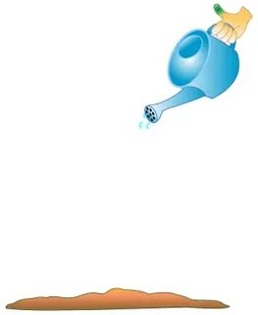
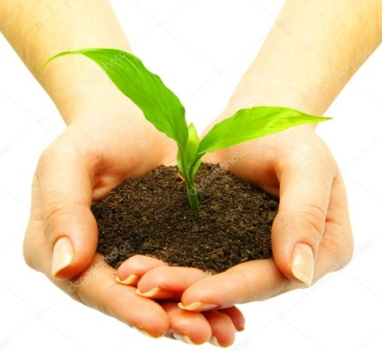
Комнатным растениям необходимы
вода
Я, ребята для цветка
Воды заранее припасла:
Стала теплою вода –
Для цветка не холодна.
Я водички наберу,
И цветок полью
Но воды немного лью.
Лишняя вода вредна,
Как и засуха – беда!
Солнце (свет, тепло)
Почва , богатая питательными веществами
Чистый воздух

Slide 16
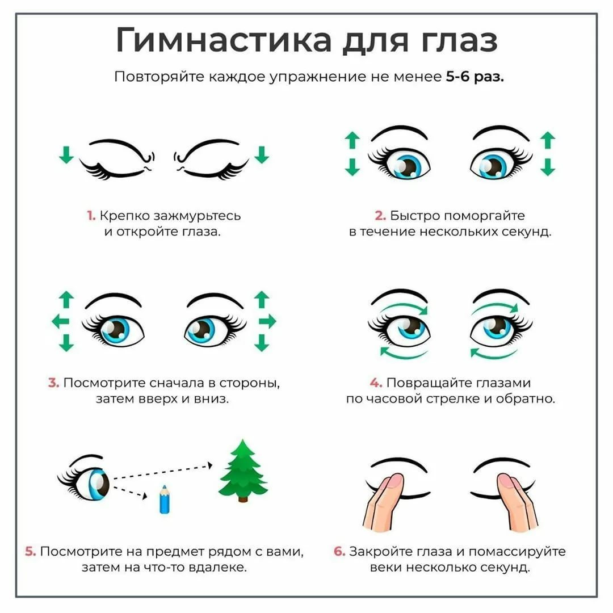
Гимнастика для глаз

Slide 17
Ну что ? Поиграем?

Slide 18
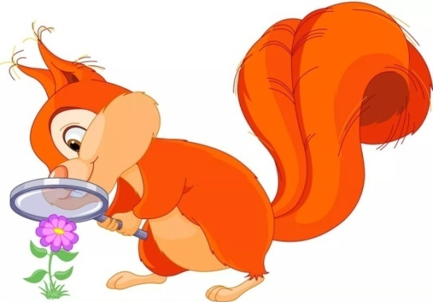
Из каких частей состоит цветок.
цветок
лист
стебель
корень

Slide 19
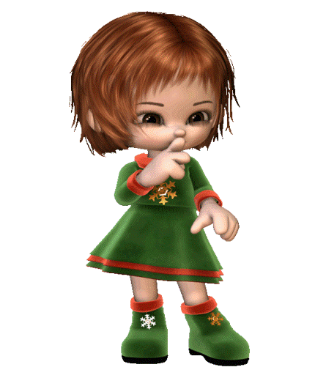
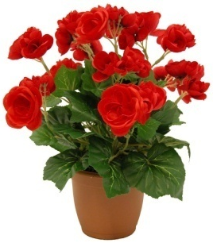
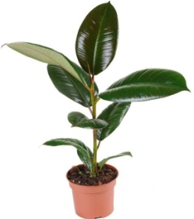
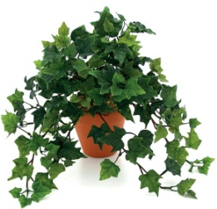
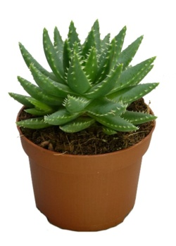
Угадай название цветка
КАКТУС
К . . . . С
БЕГОНИЯ
Б . . . . . Я
ФИКУС
Ф . . . С
А . . Э
П . . Щ
АЛОЭ
ПЛЮЩ
Название этого цветка первый звук « », последний « ».

Slide 20
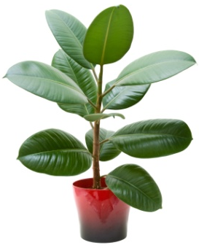
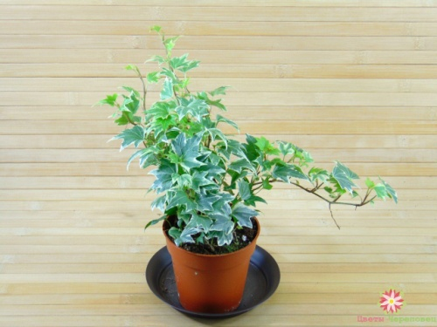
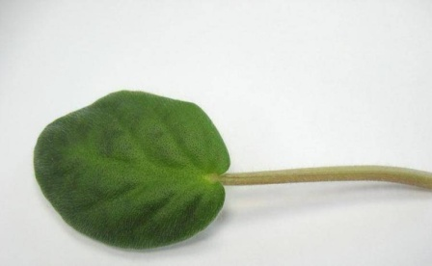
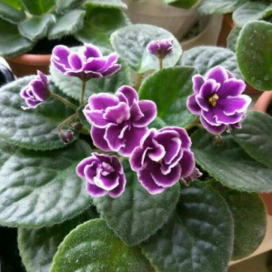
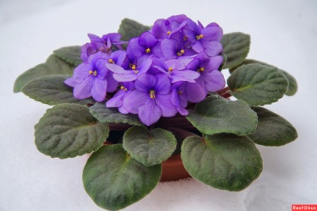
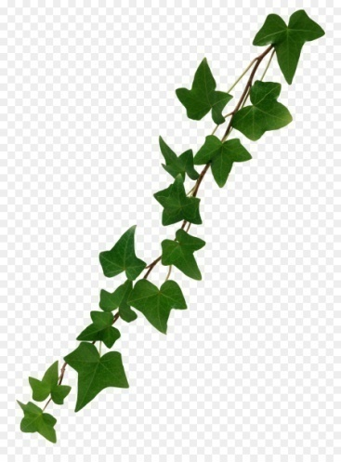
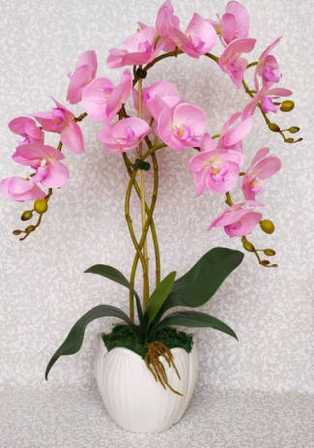
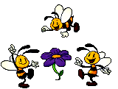
Сравни цветы
…Ты должен над цветами наклониться
Не для того, чтоб рвать или срезать,
А чтоб увидеть добрые их лица
И доброе лицо им показать.
С. Вургун
У плюща мелкие листья а у фикуса крупные
У фиалки короткий стебелек
а у плюща длинный стебель
У орхидеи гладкие листья а у фиалки бархатистые
Фиалка низкое растение а щучий хвост высокое

Slide 21
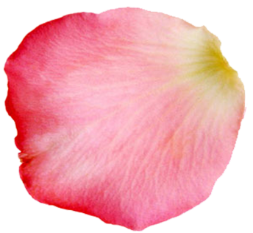
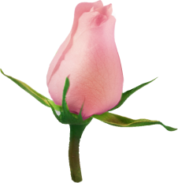
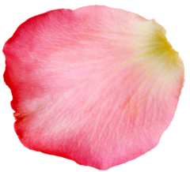
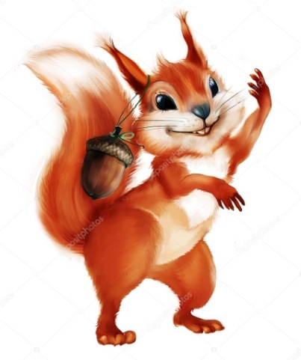
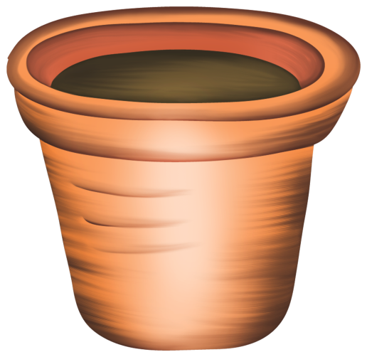
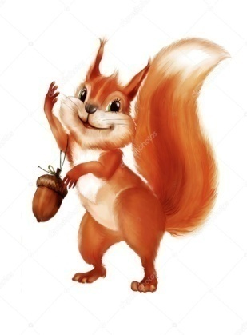
Назови ласково

Slide 22
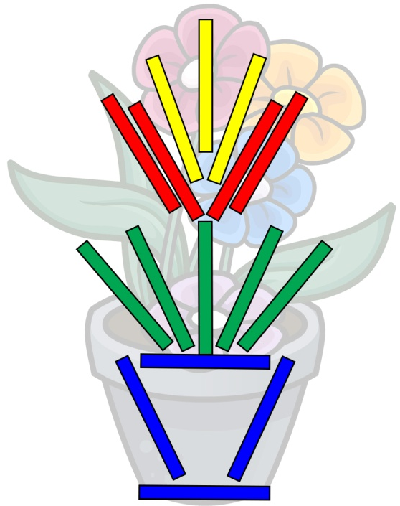
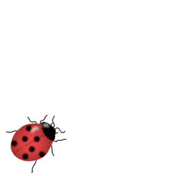
Выложи из палочек по схеме
То он солнышко лучистое,
То он облачко пушистое.
Лета ждать не захотел,
Ветер дунул – облетел.

Slide 23
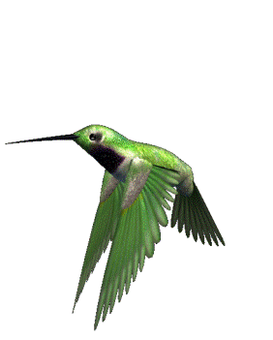
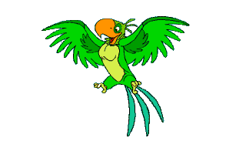
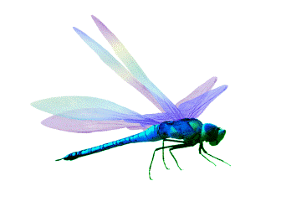
Кто над чем летает?

Slide 24
Загадки о комнатных растениях
Он зеленый и колючий, а цветки
атласные алые и красные.
Плоский, длинный, а не брус
полосат но не арбуз.
Куст оконный и балконный,
Лист пушистый и душистый,
Он сборчатый и каемчатый,
А цветы на окне – словно шапки в огне.
- Лист горбочком, с желобком,
Шипы имеет, а ранить не умеет;
Зато лечит нас в любой день и час.

Slide 25
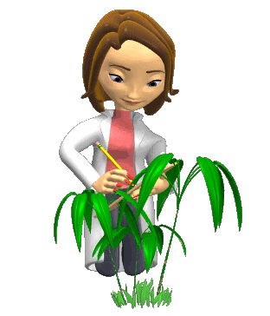
Расскажите о комнатном цветке, который растет у вас дома
Как он называется?
Цветет ли он? И какие у него цветы?
Какие у него листья? Как за ним ухаживать? - Как его нужно поливать?
Образец рассказа.
Это фиалка. Фиалка цветущее растение.
Цветы бывают фиолетовые, белые, розовые, бордовые.
Листья у фиалки бархатные, поэтому чистить их нужно кисточкой. Это светолюбивое растение. Поливают фиалку в поддон, так как листья от воды гибнут.

Slide 26
Выводы
Комнатные растения создают уют и комфорт в детском саду.
Приятнее находится в комнате, где на подоконнике
в кашпо красуются растения.
Комнатные цветы очищают воздух.
Улучшают наше настроение, спасают от депрессии, лечат.
Некоторые растения не нужно заводить дома
из - за вредных свойств.
4. Для комнатных растений важен правильный уход.

Slide 27
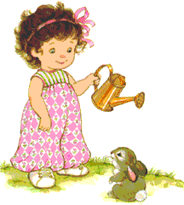
Спасибо за внимание

Slide 28
